Slide 1
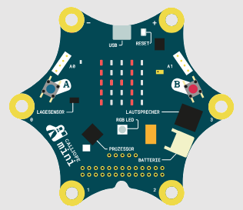
Hi World!
Für Einsteigerinnen
Zeige einen Lauftext deiner Wahl an und lass ihn unendlich oft laufen

